Slide 1

高强钢Q890断裂力学性能研究
汇报人：赵琛 1630643
指导老师：孙飞飞 教授

Slide 2
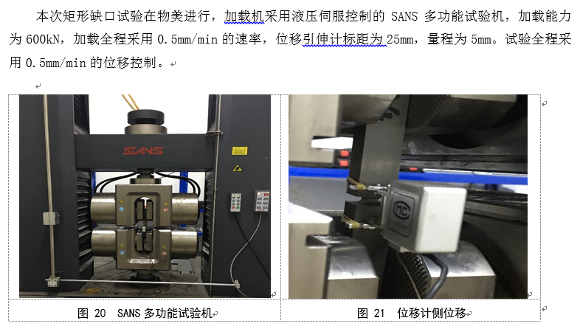

研究对象
本文为研究高强钢和熔敷金属的断裂力学性能，主要采用了试验研究和有限元分析相结合的研究方法。

Slide 3
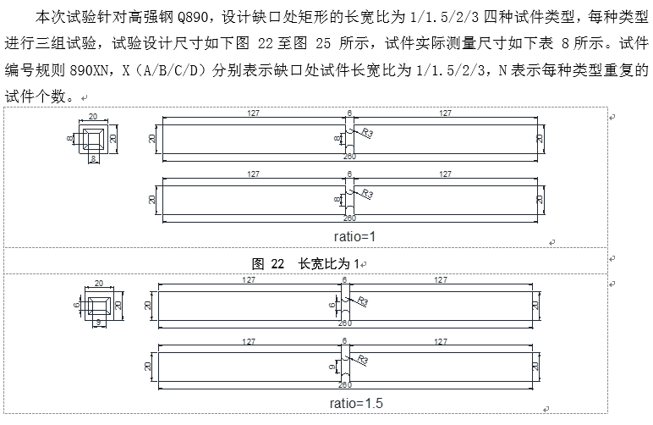
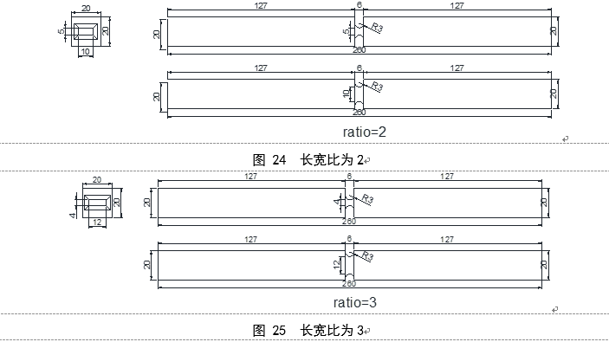
研究方法
试件尺寸

Slide 4
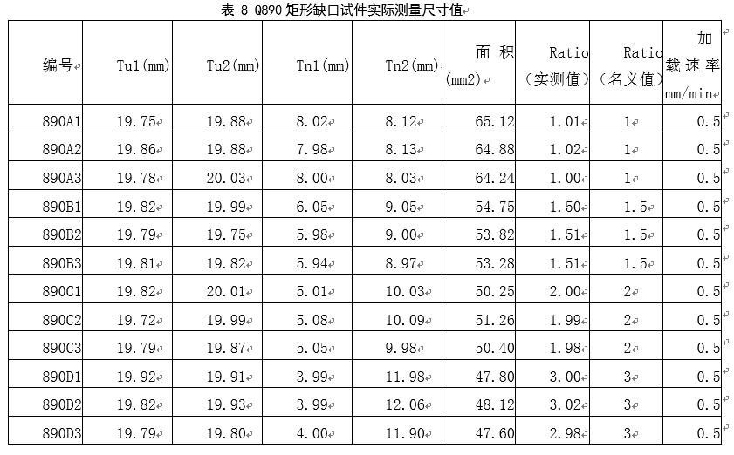
研究方法
试件尺寸

Slide 5
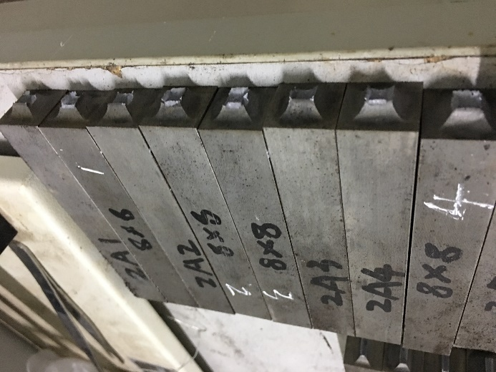
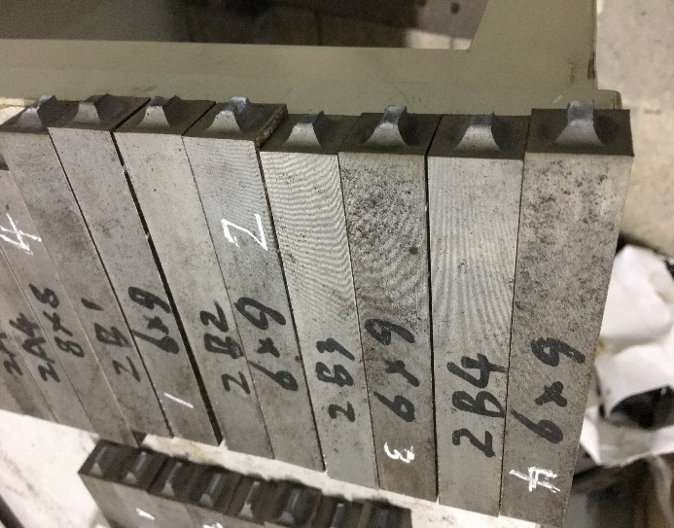
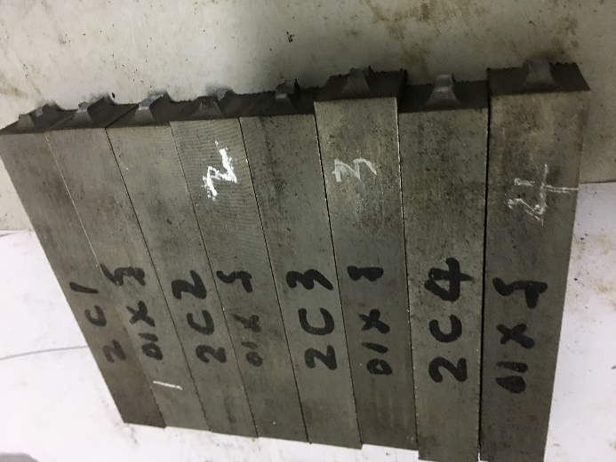
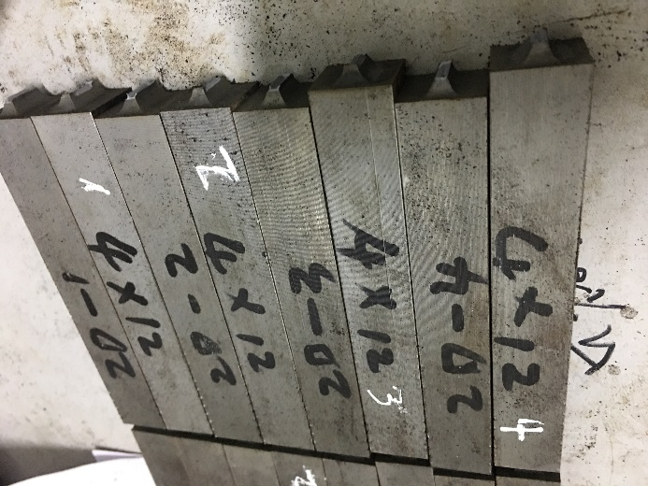
研究方法
断 口
A--ratio=1
B--ratio=1.5
C--ratio=2
D--ratio=3

Slide 6
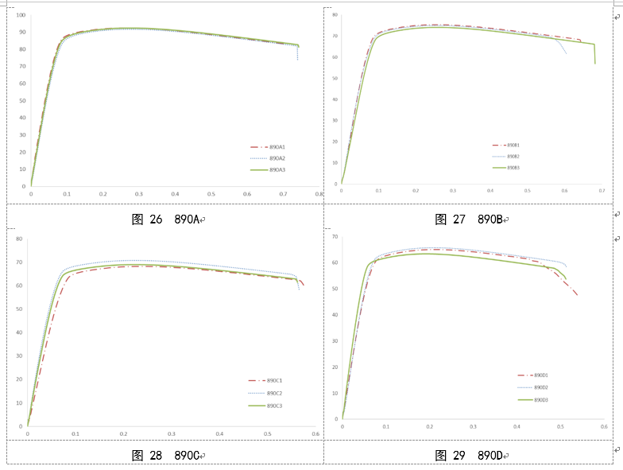
试验结果
力位移曲线

Slide 7
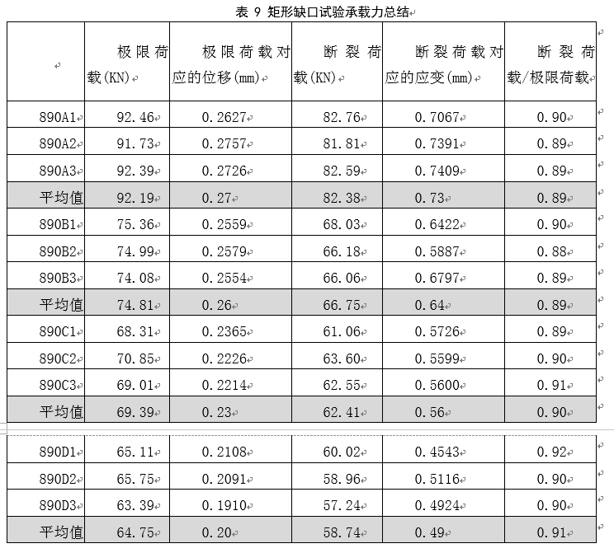
试验结果
承载力总结

Slide 8
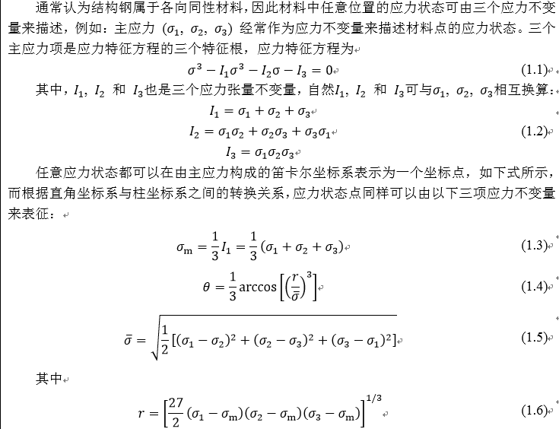
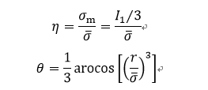
有限元
应力三轴度
Lode角

Slide 9
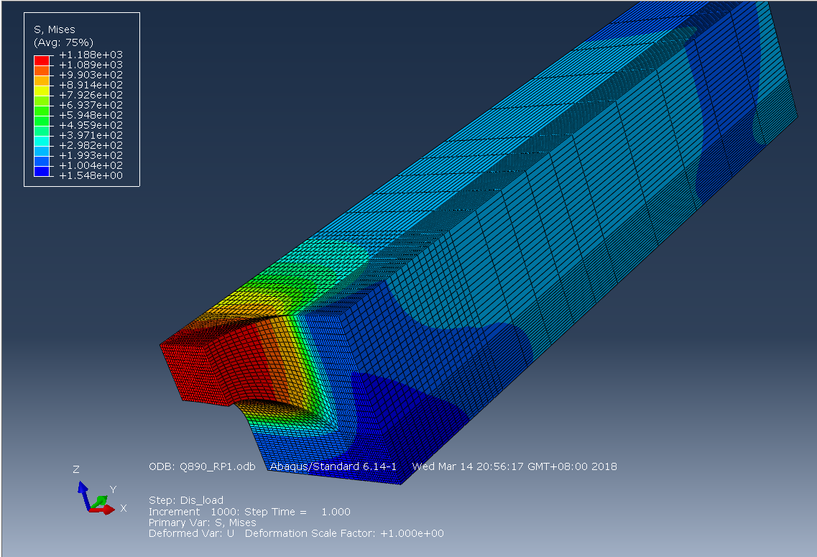
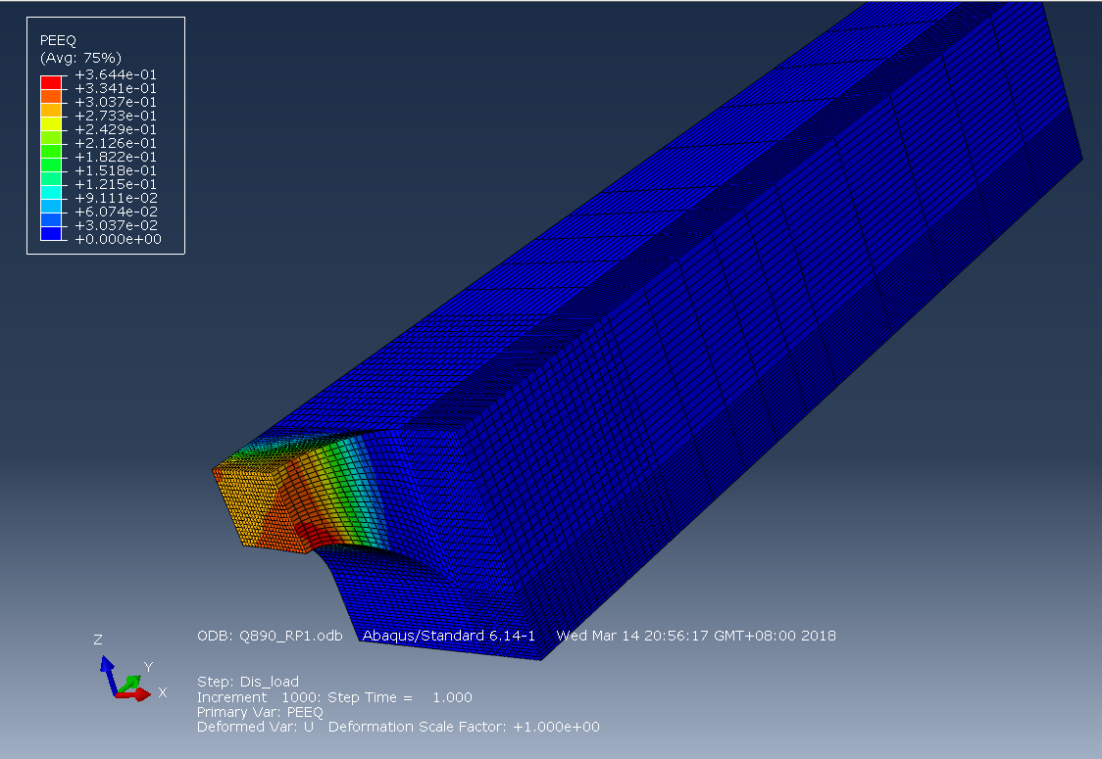
有限元
Abaqus：1/8实体模型
Mises
PEEQ

Slide 10
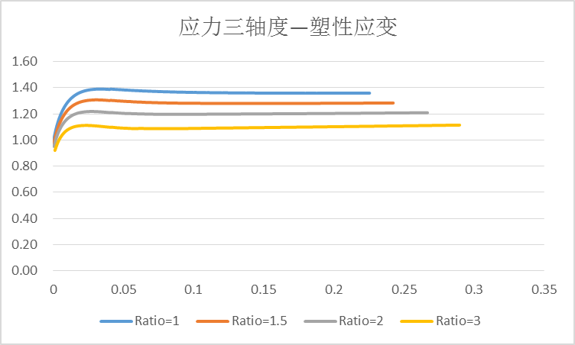
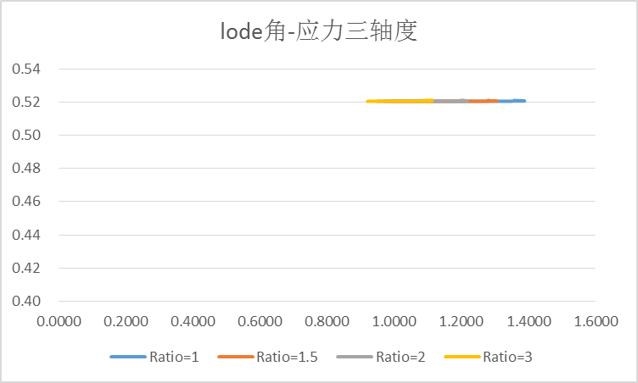
有限元
承载力总结
结论：LODE角与缺口处长宽比相关性不大。与Amit试验结果表现出一定的区别！！

Slide 11
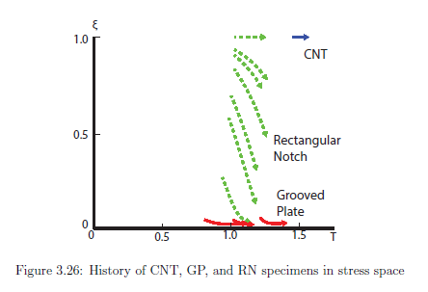
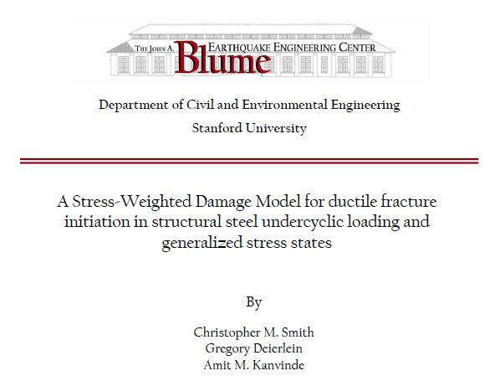
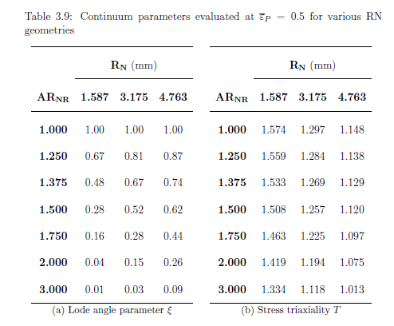
附录—Amit
结论：
1）LODE角与缺口处长宽比相关性很大。
2）半径与应力三轴度相关性大。

Slide 12
难点
1）试验设计：LODE角与缺口处长宽比关系模拟：试验设计与缺口半径和缺口处长宽比关系。
2）试验阶段：熔敷金属差异性很大。
3）有限元阶段：熔敷金属热影响区和熔金属模拟，熔敷金属材性需要额外做？
4）断裂预测：用矩形缺口试验预测角焊缝断裂？

Slide 13
谢 谢！

Slide 14
目 录
Contents
研究方法及研究内容

Slide 15
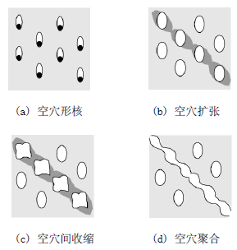
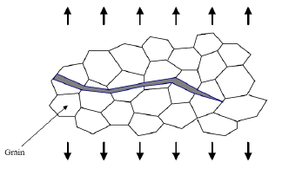
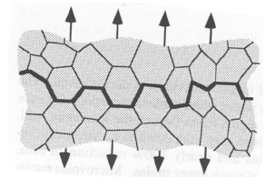
研究背景
钢材由于微观结构、应力条件和温度的不同，可以有多种断裂模式，如稳定的延性断裂和不稳定的脆性断裂，这些不同的断裂模式是由不同条件下起作用的断裂机制所引起的。结构工程中普遍使用的钢材经常出现延性断裂并伴随着大量的塑性变形，这种类型的断裂大体有空穴形核，扩张和聚合几个过程。
延性断裂
劈开断裂
晶间型断裂
劈开断裂是材料突然沿结晶平面分离引起的，是突然的脆性断裂，断裂面位于微粒内部
虽然大多数金属不会沿晶粒边界破坏，但是在有些情况下，裂纹也可以沿晶粒边界形成并扩展

